Slide 1
Tipograﬁa e títulos
BIOLOGIA (FRENTE 1)
PROF. DAVI
ddavipereira83@gmail.com
ORGANIZAÇÃO DOS SERES VIVOS
HEXA 1
Aula 1: pág. 275
LIVRO I
Capítulo 1: pág. 5

Slide 2
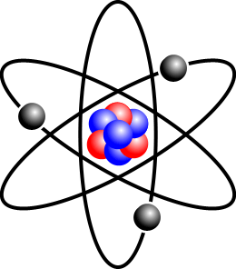
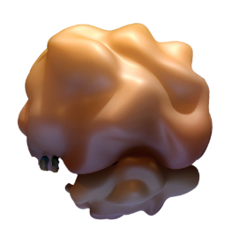
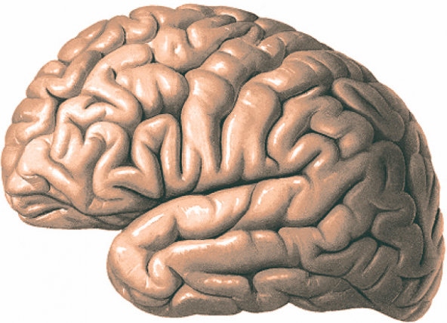
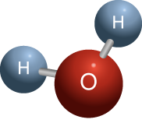
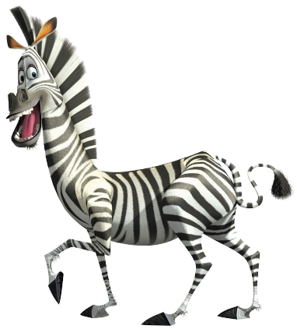
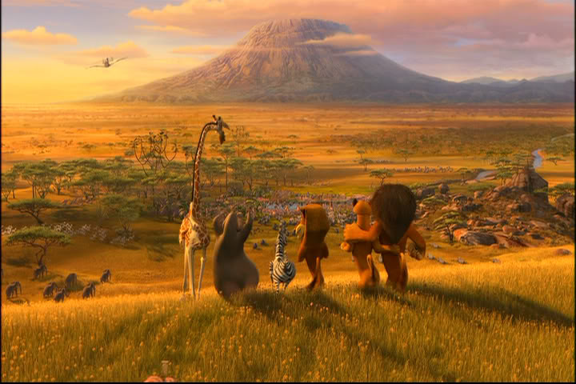
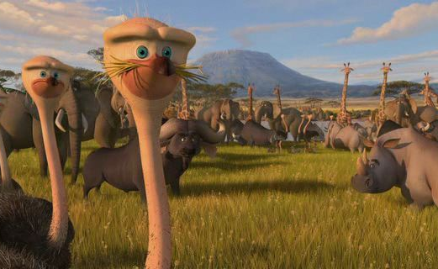
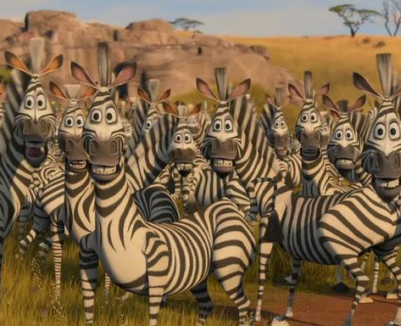
Tipograﬁa e títulos
*Organização dos seres vivos
Átomos
Moléculas
Organelas
Células
Tecidos
Órgãos
1x10⁻¹⁰ m
2,8x10⁻¹⁰ m
2x10⁻⁸ m
5x10⁻⁵ m
2x10⁻⁴ m
1,5x10⁻¹ m
Aumento da complexidade
Biosfera
Ecossistema
Comunidade
População
Organismo
Sistemas

Slide 3
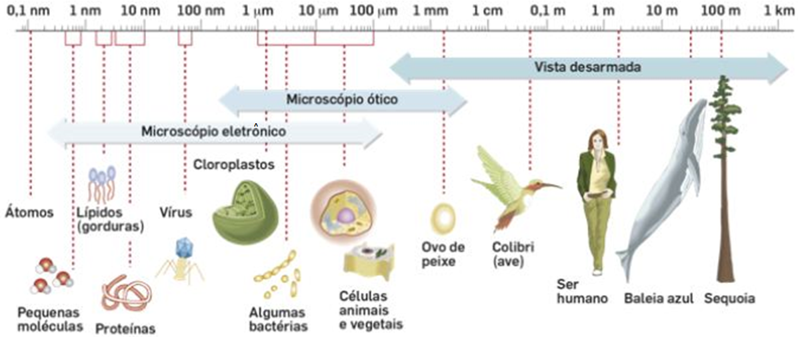
Tipograﬁa e títulos
*Organização dos seres vivos

Slide 4
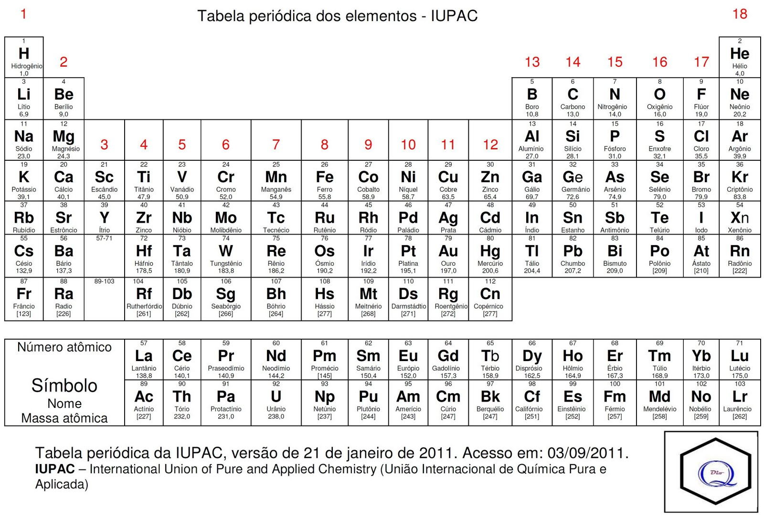
Tipograﬁa e títulos
*Organização dos seres vivos
1. Características dos seres vivos
A. Composição química
CHONPS => Formação de moléculas orgânicas.
Ex: Carboidratos, lipídeos, proteínas, ácidos nucleicos (DNA/RNA).

Slide 5
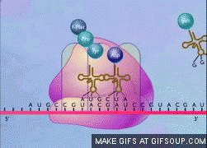
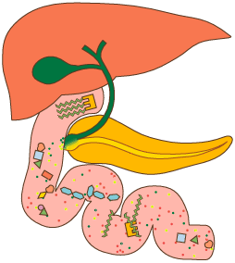
Tipograﬁa e títulos
*Organização dos seres vivos > Características dos seres vivos
B. Metabolismo:
Conjunto de reações químicas organizadas.
I. Anabolismo: Reações de síntese
II. Catabolismo: Reações de decomposição
Moléculas menores
Moléculas maiores
Moléculas maiores
Moléculas menores
Ex: Síntese proteica
Ex: Digestão.

Slide 6
*Organização dos seres vivos > Características dos seres vivos
C. Transformação de matéria e energia:
I. Obtenção de matéria orgânica (alimento):
Seres autótrofos: Conversão da matéria inorgânica em matéria orgânica.
Seres heterótrofos: Obtenção da matéria orgânica do meio.
Ex: Fotossíntese e quimiossíntese.
Algas, plantas e cianobactérias
Fungos, animais, protozoários, maioria das bactérias
Ex: Absorção, ingestão...
Cadeia alimentar
luz
CO₂ + H₂O → Alimento + O₂
C(H₂O)
inorgânico
Processo endotérmico
orgânico
Energia

Slide 7
*Organização dos seres vivos > Características dos seres vivos > Transformação de matéria e energia
II. Obtenção de energia:
Processo exotérmico
Respiração celular: Oxidação (quebra) da matéria orgânica.
Todos os seres vivos realizam respiração celular, que pode ser com a participação de O₂ (aeróbica) ou sem (anaeróbica-fermentação).
Alimento + O₂ → CO₂ + H₂O
C(H₂O)
Energia

Slide 8
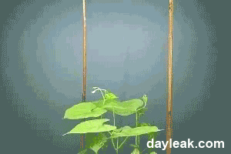
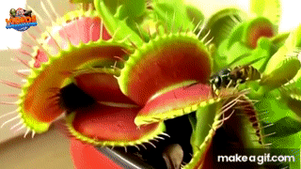
Tipograﬁa e títulos
*Organização dos seres vivos > Características dos seres vivos
D. Material genético
Transcrição
Tradução
E. Evolução
Transformações das características ao longo do tempo.
Adaptação ao meio
F. Sensibilidade
Receber e reagir a estímulos.
Tigmotropismo
Tigmonastismo

Slide 9
Tipograﬁa e títulos
*Organização dos seres vivos > Características dos seres vivos
G. Reprodução
Deixar descendentes = perpetuação da espécie.
I. Assexuada
(sem produção e encontro de gametas)
Um indivíduo é o suficiente para gerar descendentes.
Indivíduos gerados são geneticamente idênticos (clones).
II. Sexuada
(produção e encontro de gametas)
Necessário o encontro de dois tipos de gametas (masculino-móvel e feminino-estático).
Indivíduos gerados são geneticamente diferentes.

Slide 10
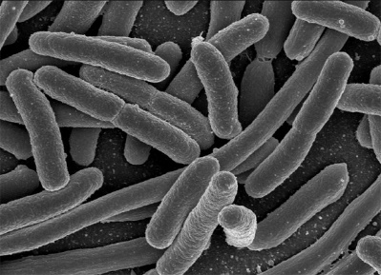
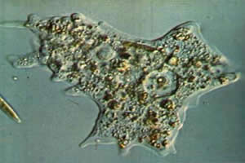
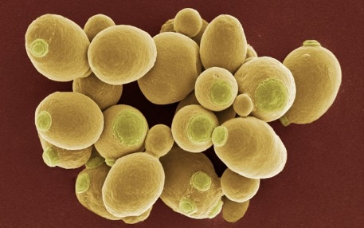
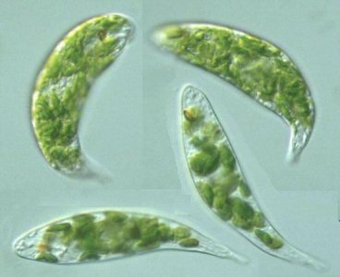
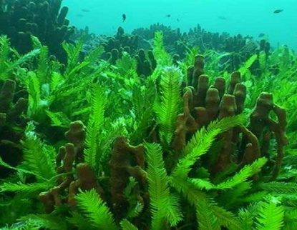
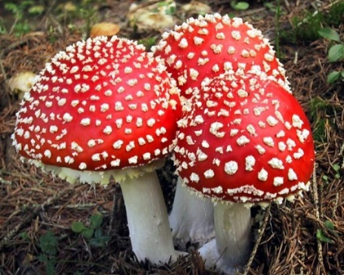
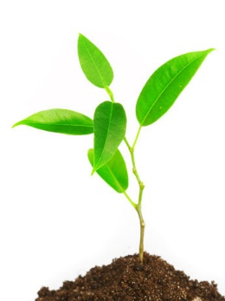
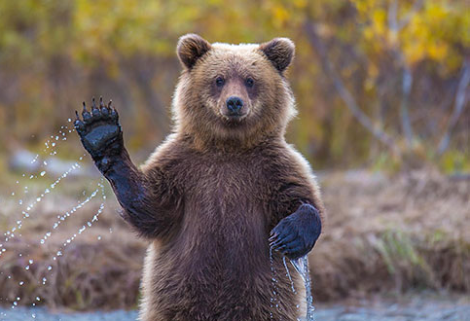
Tipograﬁa e títulos
*Organização dos seres vivos > Características dos seres vivos
H. Células
Menores unidades funcionais dos organismos.
Seres unicelulares
Bactérias
Protozoários
Alguns fungos
(leveduras)
Algumas algas
(euglenófitas)
Seres pluricelulares
Algumas algas
(algas verdes)
Alguns fungos
(cogumelo)
Vegetais
Animais

Slide 11
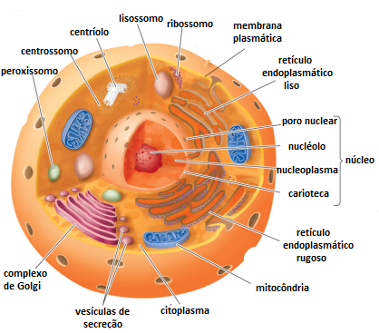
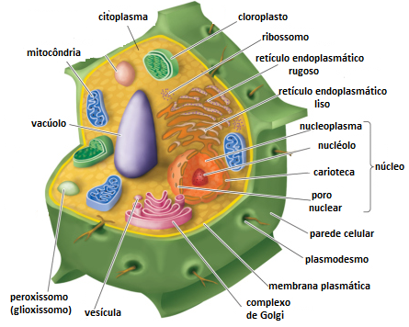
Tipograﬁa e títulos
*Organização dos seres vivos > Características dos seres vivos > Células
Tipos e modelos celulares
Eucariontes
Procariontes
Animal
Vegetal

